Slide 1
LM_U2_Accesibilidad_2021
Realizado por : Antonio Sánchez Bustos

Slide 2
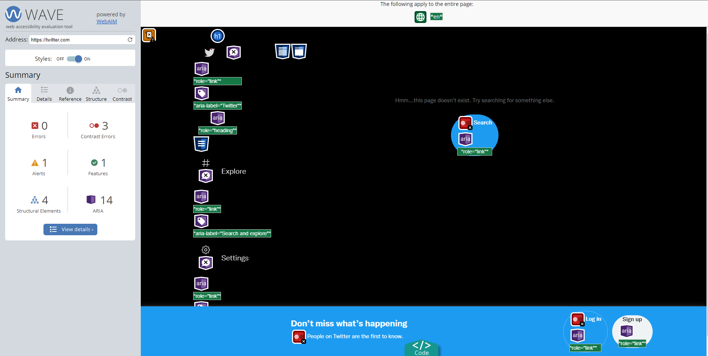
Presentación de la página web. Twitter

Slide 3
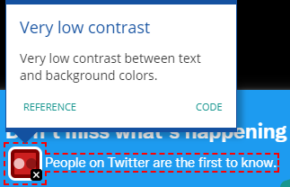
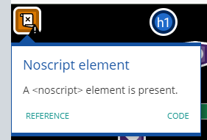
Análisis de los errores y alertas presentados
Errores de contraste
Alertas

Slide 4
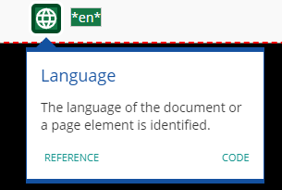
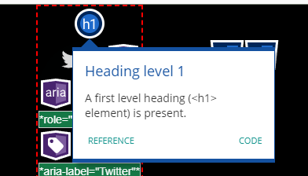
Análisis de los errores y alertas presentados
Features
Structural Elements

Slide 5
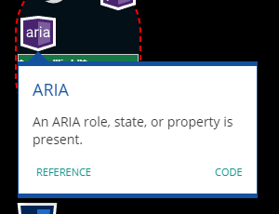
Análisis de los errores y alertas presentados
ARIA

Slide 6
Como arreglar errores
Los errores de contraste serian cambiar el color del background

